Slide 1


Notes:
SLIDE DE PORTADA OPCIÓN 2
Tiografía a usar: Arial

Slide 2
1. Punto Azul: ¿Quiénes somos?

Slide 3
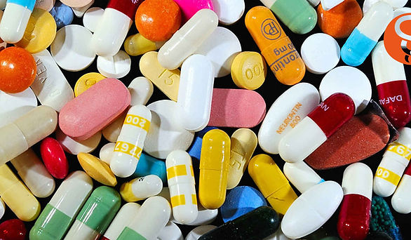
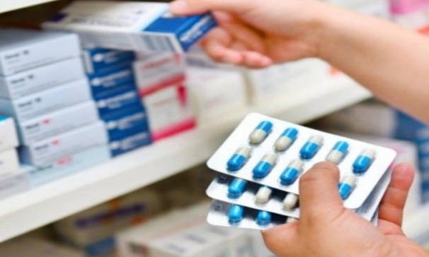

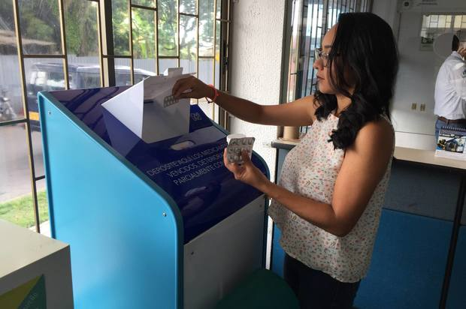

1.1. Marco conceptual de los Planes Posconsumo de Medicamentos
Posconsumo
Los programas posconsumo, son una estrategia creada por el Ministerio de Ambiente y Desarrollo Sostenible (MADS) con el fin de garantizar la gestión diferenciada de algunos residuos considerados peligrosos o especiales, promoviendo su aprovechamiento o disposición final segura.
Economía circular
Responsabilidad Extendida del Productor

Slide 4
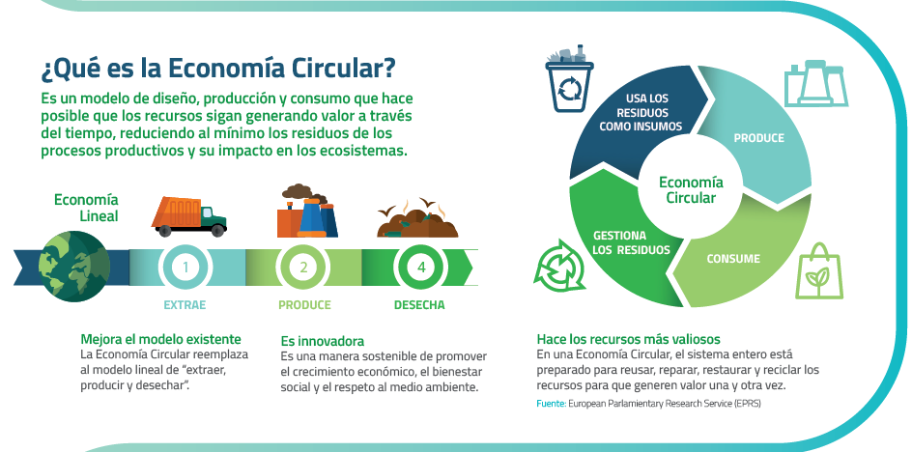

1.1. Marco conceptual de los Planes Posconsumo de Medicamentos

Slide 5

1.1. Marco conceptual de los Planes Posconsumo de Medicamentos
Responsabilidad Extendida del Productor
Es un instrumento que obliga a los fabricantes e importadores de ciertos productos de consumo masivo, a organizar, desarrollar y financiar la gestión integral de los residuos derivados de sus productos, una vez el consumidor final los desecha o descarta.
Artículo 38 del Decreto-Ley 2811 de 2974
Artículo 20 del Decreto 4741 de 2005 (hoy compilado en el Decreto 1076 de 2015)

Slide 6













1.1. Marco conceptual de los Planes Posconsumo de Medicamentos
Responsabilidad Extendida del Productor
Comercializador:
Venta de productos
Apoyo a los sistemas colectivos
Productores:
Diseño, implementación del Sistema
Alternativas de aprovechamiento, gestión y/o tratamiento
Comunicación, información , educación
Consumidor:
Consumo responsable
Separación de residuos
Entrega a canales establecidos
REP
Gobierno:
Incorporación en los planes gestión de residuos en el marco REP.
Comunicaciones y educación
Gestores Ambientales:
Recepción, separación, tratamiento, aprovechamiento y disposición final.

Slide 7

1.1. Marco conceptual de los Planes Posconsumo de Medicamentos
Desarrollamos el Programa Posconsumo de Medicamentos dando cumplimiento a la Resolución 371 de 2009 del Ministerio de Ambiente y Desarrollo Sostenible.
Plan Posconsumo de Medicamentos
Punto Azul es una entidad sin ánimo de lucro que agrupa, representa y apoya a las industrias dedicadas al cuidado de la salud y el bienestar de los colombianos en la gestión adecuada de sus residuos.
Implementamos el Plan de Gestión de Envases y Empaques dando cumplimiento a la Resolución 1407 de 2018 del Ministerio de Ambiente y Desarrollo Sostenible.
Plan de Gestión de Envases y Empaques
Promocionamos las mejores prácticas de gestión ambiental de residuos para la prevención y control de la contaminación
Gestión ambiental
Implementamos proyectos normativos asociados al cuidado del medio ambiente y la salud pública.
Promovemos la Responsabilidad Social Empresarial en el marco del Desarrollo Sostenible y generamos eficiencias económicas a través de la implementación de los diferentes servicios, brindando la mejor solución costo – efectiva para la gestión de los residuos
Responsabilidad Social Empresarial

Slide 8



1.2. Objetivos del Plan Posconsumo de Medicamentos Punto Azul
1. Evitar la contaminación del medio ambiente y de fuentes hídricas.
2. Disminuir el volumen de residuos en rellenos sanitarios.
3. Garantizar el cierre adecuado del ciclo de vida del producto trabajando para incorporarlo en la economía circular.
Compromiso ambiental
1. Enseñar a la comunidad acerca de las enfermedades producidas por la mala disposición final de medicamentos y los empaques y envases de cosméticos y suplementos nutricionales.
2. Evitar a través del posconsumo problemas de Salud Pública ocasionados por la falsificación y adulteración de los productos y sus marcas.
3. Concientizar a la comunidad de las actividades que desarrolla las Industrias representadas, en el marco de Responsabilidad extendida del productor.
Compromiso económico
Compromiso social e institucional
1. Evitar la pérdida de valor para las compañías, por los riesgos de falsificación y adulteración de sus productos y marcas.

Slide 9
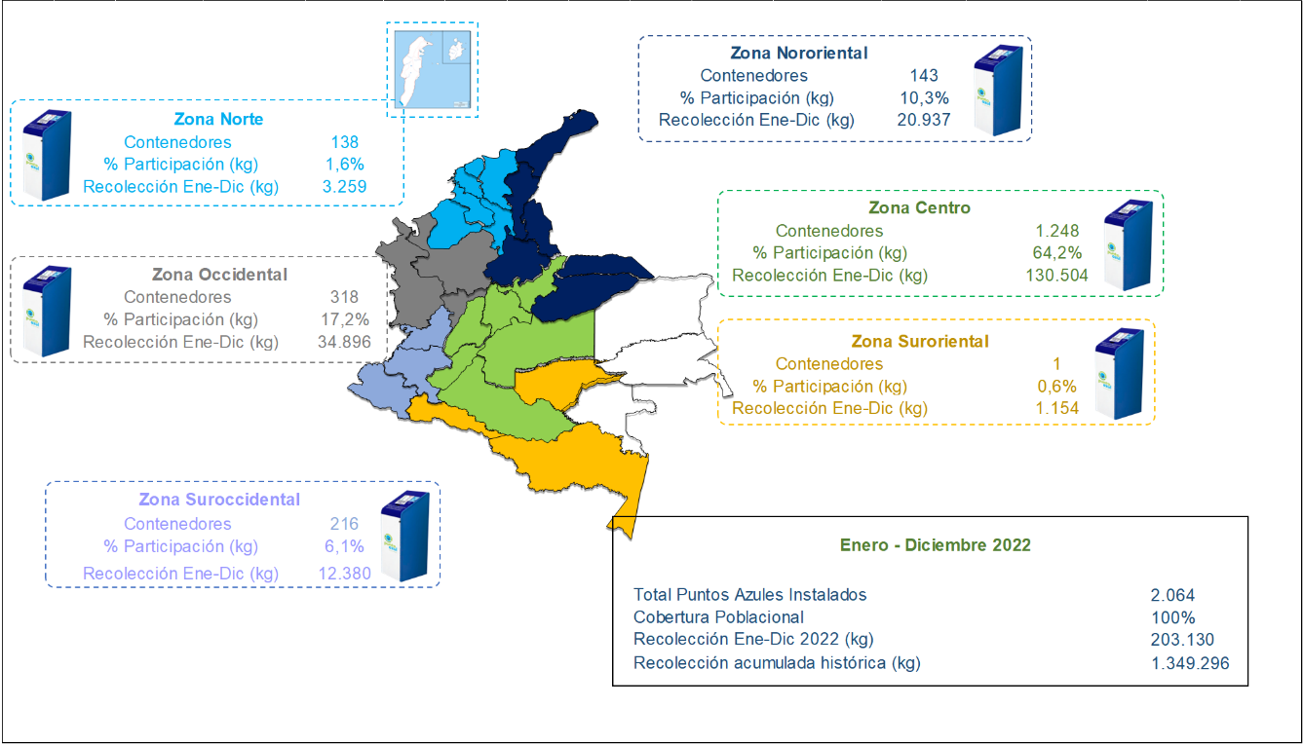



1.3. Gestión Histórica del Plan Posconsumo de Medicamentos
Resultados globales
2.064 Puntos Azules instalados
203.130 kg recolectados y gestionados de forma segura
1.349.296 kg gestionados históricamente
761 ton de CO2 eq. evitadas
4.559 arboles necesarios para capturar el CO2
5 estadios “El Campin” equivalentes sembrados con arboles

Slide 10
1.3. Gestión Histórica del Plan Posconsumo de Medicamentos
Mayor recolección histórica del Programa Punto Azul
  Recolección histórica

Slide 11
1.3. Gestión Histórica del Plan Posconsumo de Medicamentos
Mayor número de contenedores instalados históricamente
  Contenedores Punto Azul

Slide 12
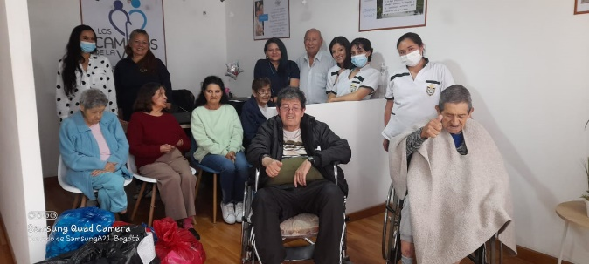
1.3. Gestión Histórica del Plan Posconsumo de Medicamentos
Hogares geriátricos
  Jornadas de recolección
3,5 toneladas recolectadas durante el año 2022 mediante las campañas de recolección de hogares geriátricos, gracias al desarrollo de 27 jornadas distribuidas en 13 localidades de la ciudad de Bogotá.

Slide 13
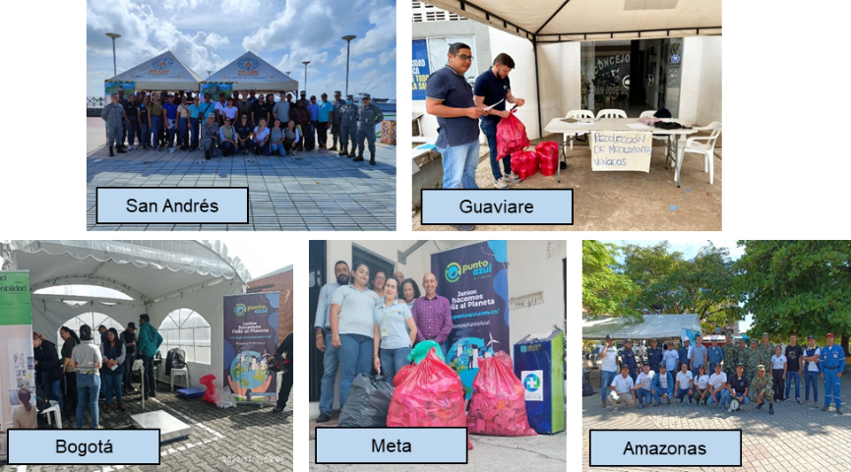
1.3. Gestión Histórica del Plan Posconsumo de Medicamentos
Jornadas Posconsumo
  Jornadas de recolección
Desarrollo por primera vez y de manera exclusiva de la jornada en el departamento del Guaviare
En el año 2022, se participó en diferentes campañas de recolección en todo el territorio nacional, logrando recolectar más de 32 toneladas de residuos posconsumo de medicamentos.

Slide 14
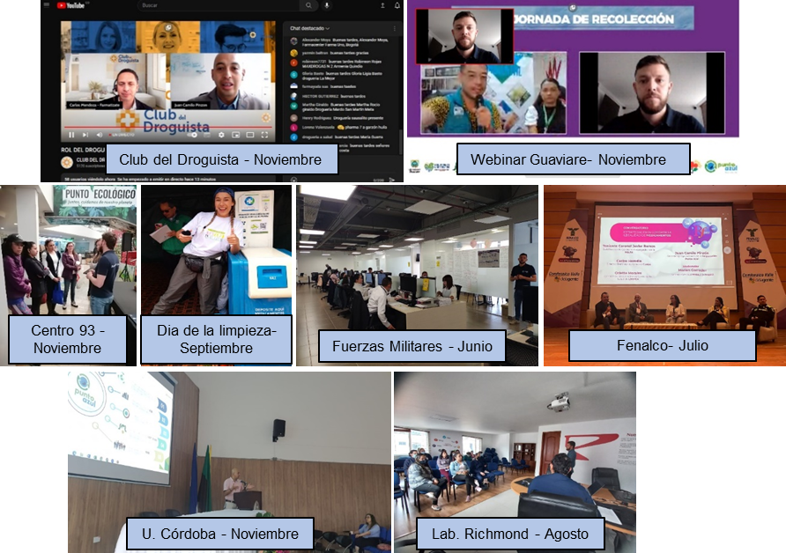

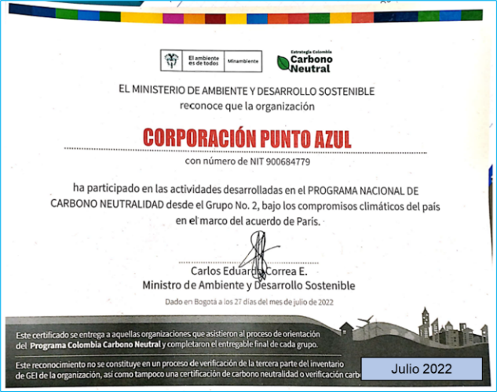
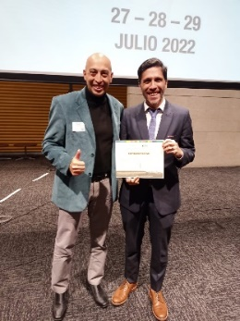

1.3. Gestión Histórica del Plan Posconsumo de Medicamentos
  Iniciativas ambientales
Carbono Neutralidad
Fuimos certificados en el evento Expo Circular Carbono Neutral, por nuestra participación en el PROGRAMA NACIONAL DE CARBONO NEUTRALIDAD desde el Grupo 2.
Laboratorios asociados
Autoridades
Instituciones académicas
Droguistas
Comunidad

Slide 15



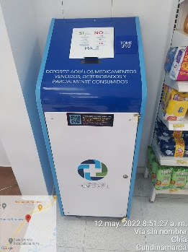
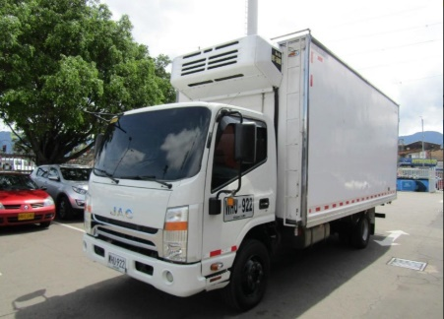
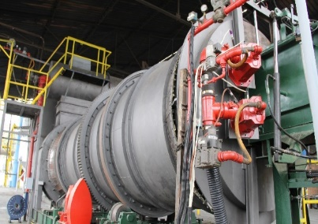
1.3. Gestión Histórica del Plan Posconsumo de Medicamentos
Instalación de Puntos Azules
Recolección y transporte
Tratamiento y disposición final
Instalación de Puntos Azules
Droguerías, grandes superficies
Esquema logístico regionalizado
Enfoque en la disminución de la huella de carbono
Incineración controlada
Destrucción Térmica
1
2
3

Slide 16




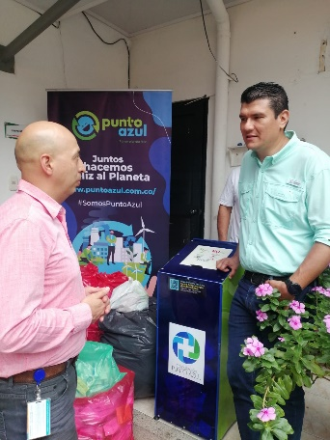
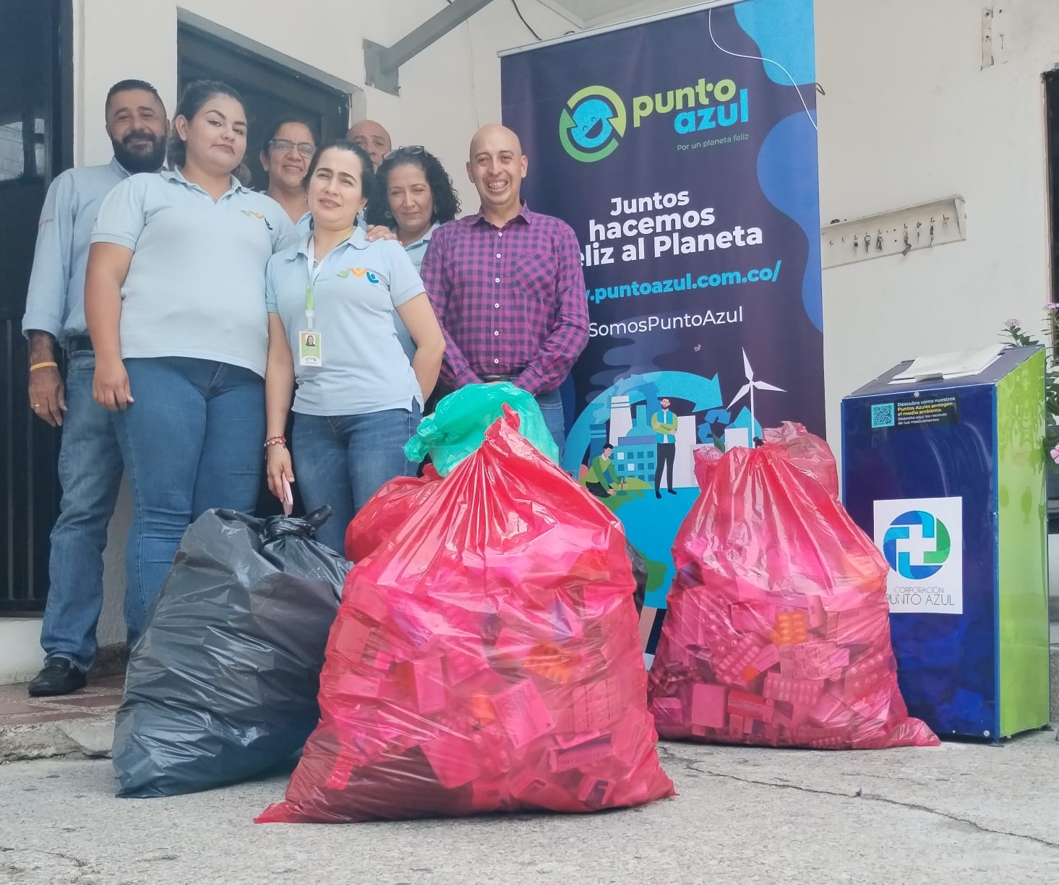
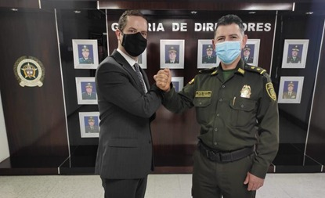
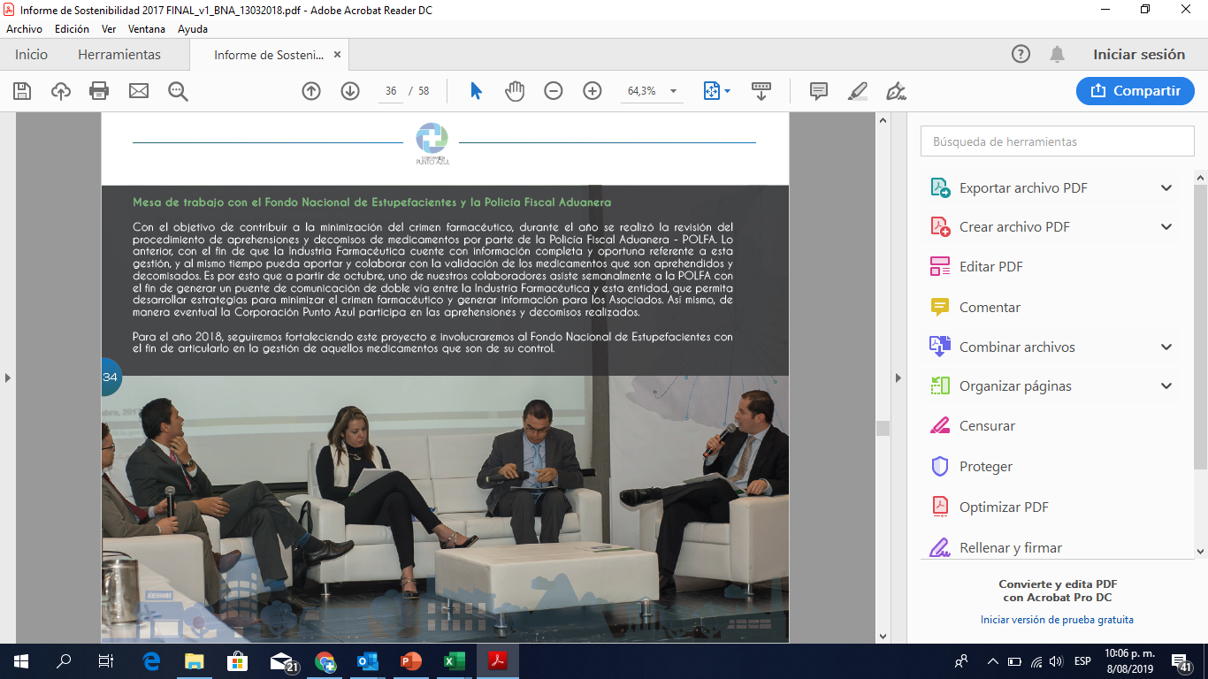
1.4. Alianzas con autoridades
Secretarias de salud
Fondo Nacional de Estupefacientes
Policía Fiscal y Aduanera
Secretarias de salud

